Slide 1
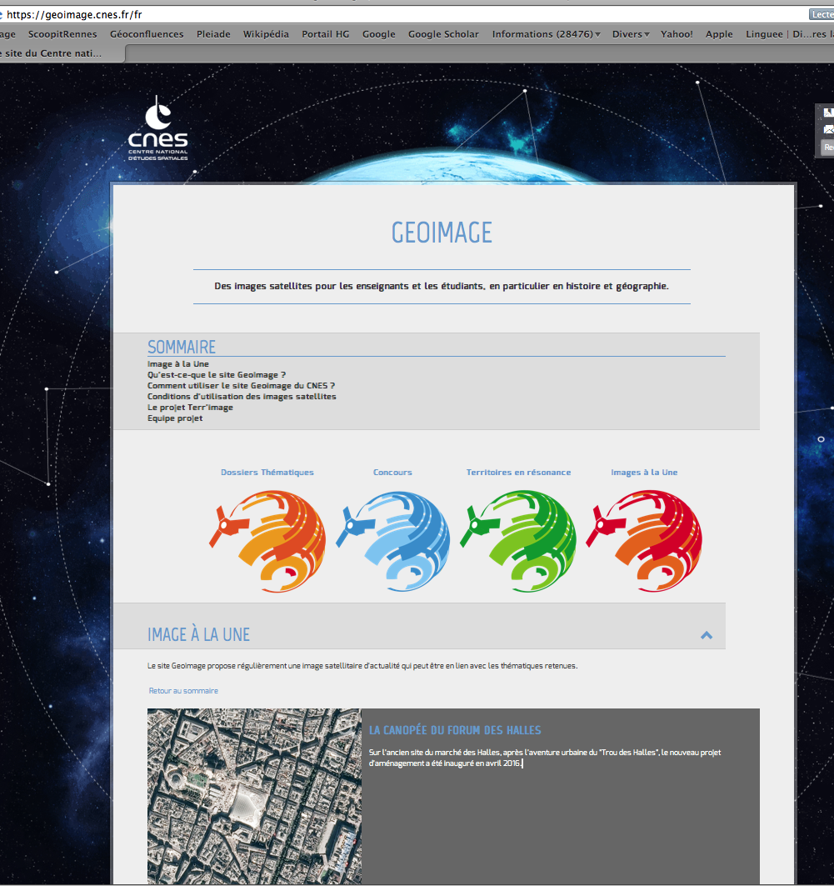
CNES Géoimage et les nouveaux programmes du lycée Ressources pour « la puissance des Etats-Unis » (Enseignement de spécialité, Thème 2)
(https://geoimage.cnes.fr/fr)

Slide 2
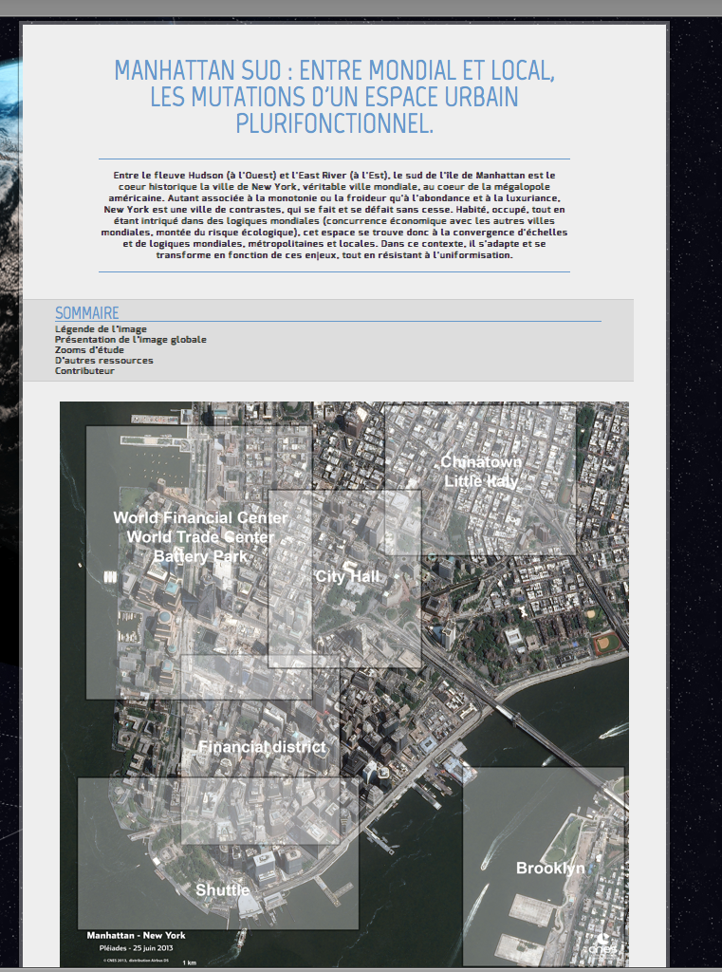
Enseignement de spécialité/ Classe 1er. Thème 2. La puissance des Etats-Unis aujourd’hui Proposer un travail en groupe autour d’une image/dossier satel. et d’une problématique puis CR collectif afin de découvrir : - un des lieux et des formes de la puissance - et un des points d’appui dans un monde multipolaire.

Slide 3
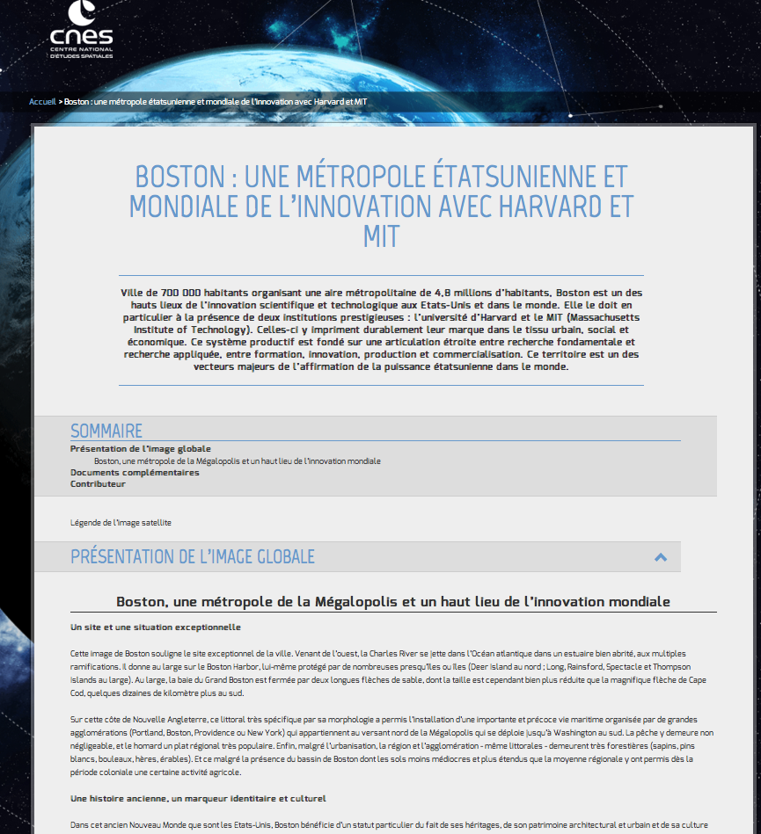
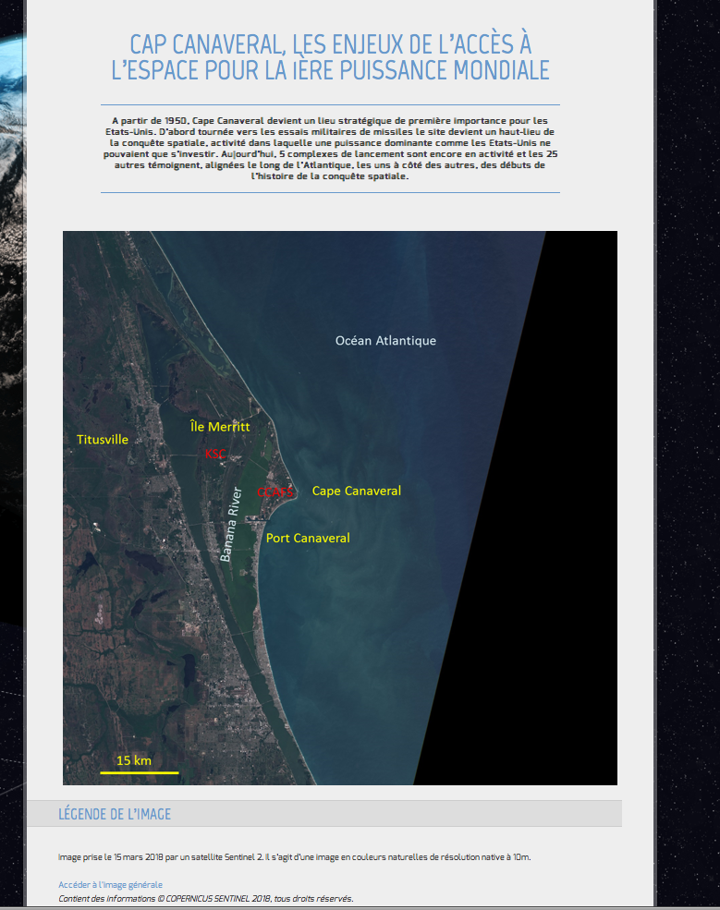
Les enjeux du contrôle de l’espace et ses projets de militarisation
Boston et le MIT
(Massachusetts Institut of Technology)

Slide 4
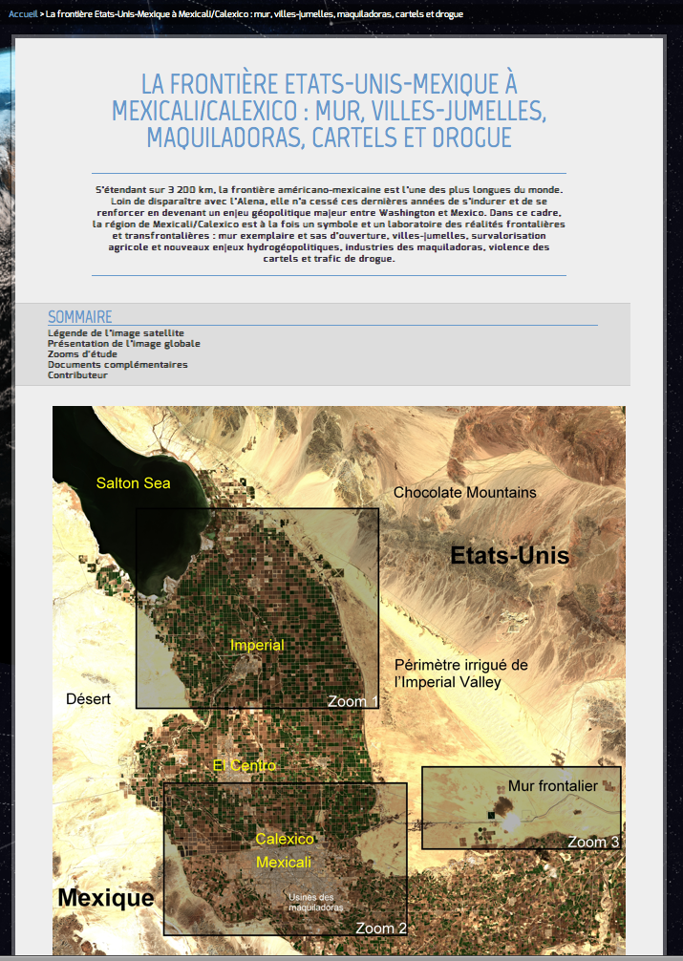
Attractivité migratoire et fermeture sélective aux migrants

Slide 5
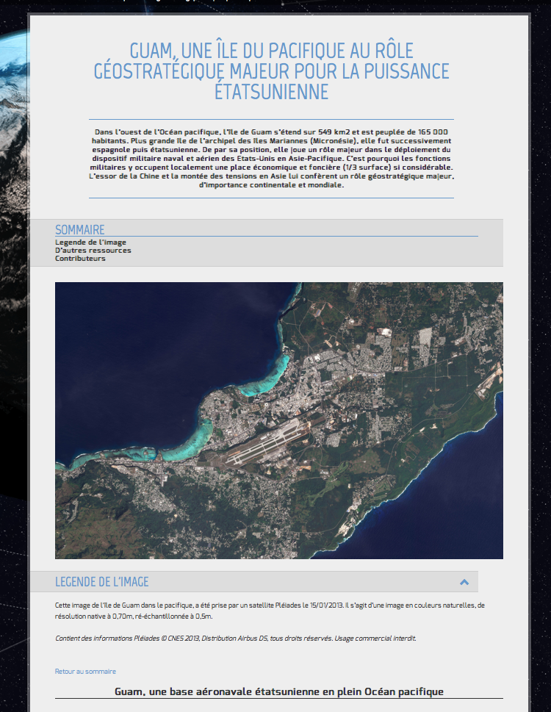
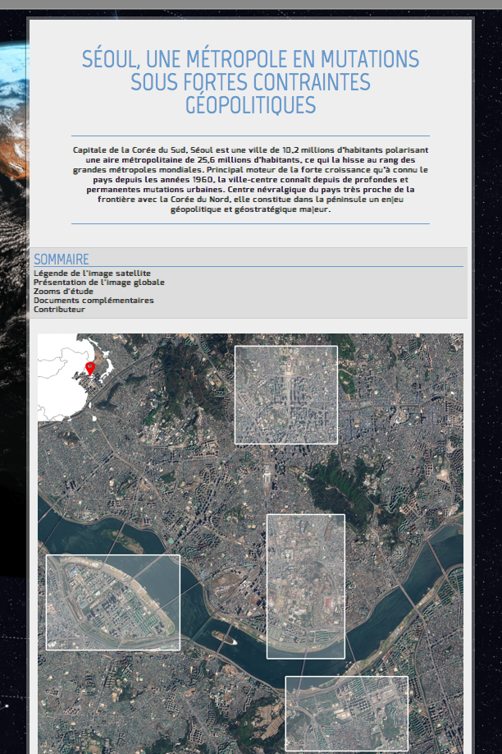
Le Pacifique un « lac étasunien » : la base de Guam
Un Allier en Asie. La Corée : Séoul, une des plus grandes bases US en pleine ville dans l’ancien QG Impérial japonais

